Slide 1
IKT-opplæring i regi av LHL
Et bedre liv – med digitale verktøy
Modul 1: Hva er internett?

Slide 2
Bli kjent - hvem deltar på kurs?
Forventninger til kurset?
Notes:
La deltakerne presentere seg selv.
Hvem er jeg?
Hvorfor har jeg meldt meg på kurset?
Hva slags forventninger har jeg til kurset? Noen ønsker?

Slide 3

Målet med kurset:
Modul 1: Hva er internett?
Modul 2: Hvordan kommunisere digitalt?
Modul 3: De ulike digitale løsningene, del I
Modul 4: De ulike digitale løsningene, del II
Notes:
Hvorfor mener HDIR at IKT-opplæring er viktig??
Ordningen er etablert for å gi IKT-opplæring som kan heve den digitale kompetansen i målgruppen for å: Motvirke ensomhet og redusere digitalt utenforskap ved å legge til rette for møteplasser og samhandling som kan bidra til å vedlikeholde og styrke eldres muligheter for å opprettholde sosiale nettverk. Bedre den digitale helsekompetansen slik at eldre kan tilegne seg helseinformasjon på nett via pc, nettbrett, smarttelefon og annet. Gjøre eldre bedre i stand til å motta digitale helsetjenester (eksempelvis via videokonsultasjon og e-konsultasjon) gjennom økt mestring og bedre brukeropplevelse
Kurset er bygget opp i 4 moduler. Det viktigste er at deltakerne får mulighet til å bli noe tryggere på de digitale verktøyene.

Slide 4
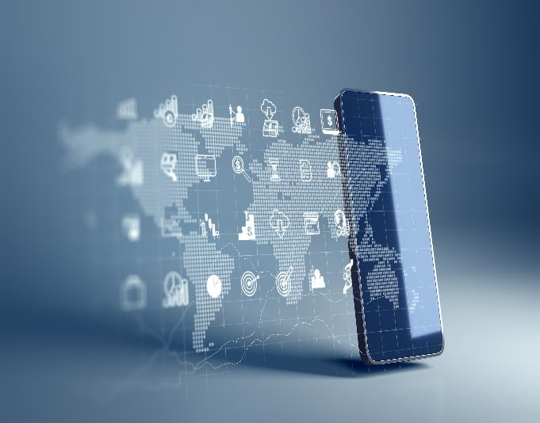
Modul 1: Hva er internett?
Notes:
Snakke om planen for dagen. Hva skal man lære i dag?
En del teori. Viktig for å forstå helheten og ufarliggjøre dette.
Viktig at alle kan lære noe. Vi har forskjellige utgangspunkt. Noen har kanskje jobbet med datamaskin i tidligere arbeid, andre har aldri hatt PC eller smarttelefon.
Lav terskel for spørsmål. INGEN SPØRSMÅL ER DUMME!

Slide 5

Hva er internett?
Kom til verden i 1969 i USA. Ble vanlig i Norge på midten av 90-tallet
Et elektronisk nettverk som sender pakkebiter med data til andre digitale enheter
Kan brukes til å få informasjon, nyheter, sende melding, snakke med hverandre og m.m.
Notes:
Hvordan fungerer internett enkelt forklart?
Internett er et elektronisk nettverk som sender pakker av databiter mellom digitale enheter. For at vi mennesker skal kunne forstå informasjonen som ligger i dataene, må de behandles på ulike måter av programmene som sender og tar imot dem. Alle enheter som er koblet til Internett, har sin egen adresse
Hvordan du kan bruke internett
Folk kan få informasjon, nyheter, sende melding, snakke med andre og jobbe på nettet. Vi kan lese tekster og lære nye ting og kjøpe noe i andre land på nettet. I dag kan man ikke leve uten internett. Man kan bestille billetter og betale på nettet.

Slide 6
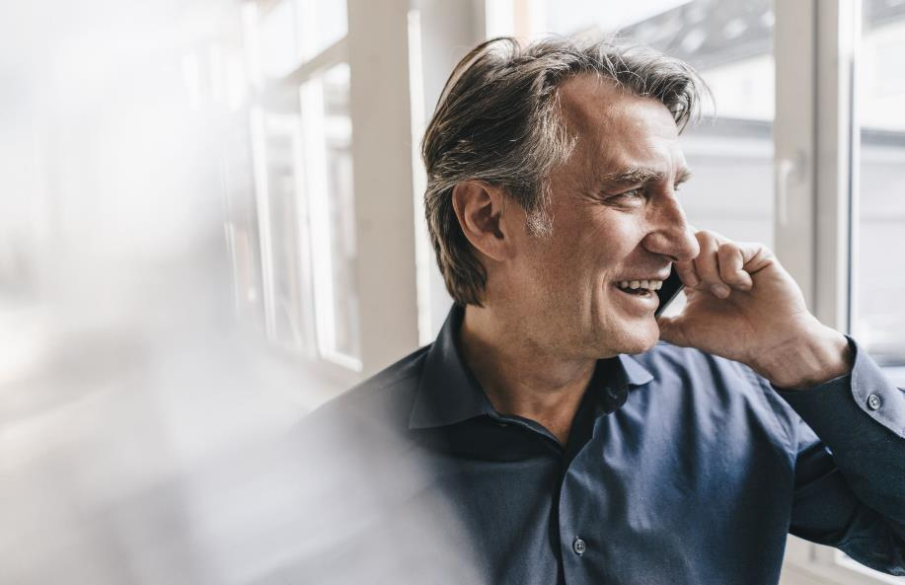
Ord og uttrykk
Gigabyte (GB)
Wifi
Hacking
Mobildata
Mobildekning
4G - 5G
Nettsky
Notes:
Gigabyte (GB): er måleenhet for datalagringskapasitet. Jo mer gigabyte, jo mer lagringskapasitet har man.
Wifi: Wifi er en metode som gjør det mulig å overføre data over et trådløst datanettverk. Datanettverket benytter radiobølger til å sende og motta data. Dermed kan du koble deg til et trådløst nettverk via en bærbar datamaskin, smarttelefon eller Ipad som er Wifi kompatible.
Hacking: skjer sjelden «mannen i gata». Retter seg ofte mot bedrifter og kjente personer. Er det for godt til å være sant, så er det ofte det.
Mobildata: er når du bruker mobilnettverket til å sende og motta informasjon, istedenfor å bruke wifi.ttas av mobile enheter, og som da bruker mobilnettverket i stedet for wifi.
Mobildekning: betegner den geografiske sender-rekkevidde et mobiltelefoninett har internt i et land eller område
4G- 5G: angir hastigheten på nedlastningen fra mobildata. Hastighet beskriver tiden det tar å laste ned og opp data over mobilnettet.
Nettskyen: eller bare skyen (fra engelsk cloud computing) er en betegnelse for alt fra dataprosessering og datalagring til programvare på tjenere («servere») i eksterne tjenerparker tilknyttet internett, også kjent som skytjenester.

Slide 7

Bluetooth (blåtann)
Er en trådløs datautvekslingsmetode
Man kan sende bilde, musikk, video (e.l) mellom to eller flere enheter
Har du bluetooth på telefonen eller PC’n din?
Notes:
Bluetooth er en metode for trådløs datautveksling, altså sende et bilde, musikk osv., mellom to eller flere enheter.

Slide 8

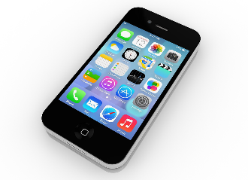
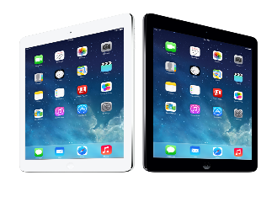
Hva har vi av digitalt utstyr?
PC
Smarttelefon
Nettbrett (Ipad)
Notes:
La det gå en runde rundt hos deltakerne og la de forklare hva slags digitalt utstyr de har og om (eller hvordan) de bruker det i dag.

Slide 9
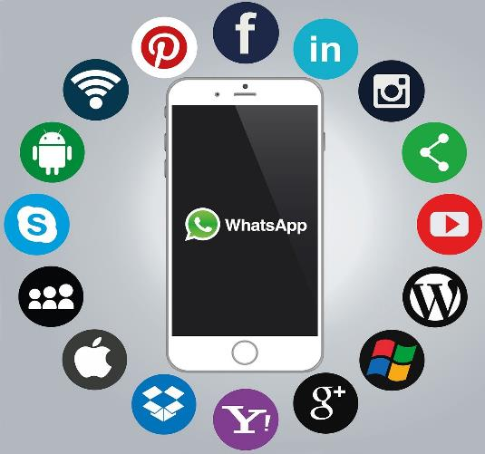
Hva er en applikasjon? (app)
Et dataprogram som skal løse en spesifikk oppgave eller tilgjengeliggjøre informasjon og tjenester for brukeren.
Når en applikasjon er laget for mobiltelefoner eller nettbrett, kalles de for «apper»
Notes:
En applikasjon er et dataprogram som skal løse en spesifikk oppgave eller tilgjengeliggjøre informasjon og tjenester for brukeren. Når applikasjonen er laget for mobile flater som telefon eller nettbrett, kalles de gjerne apper.

Slide 10






Forskjellige apper
HelseNorge
PasientSky
EasyPark
YR
Digipost
Vipps
Notes:
La deltakerne fortelle om de har hørt om noen av appene.
Fortell hva de ulike brukes til!

Slide 11
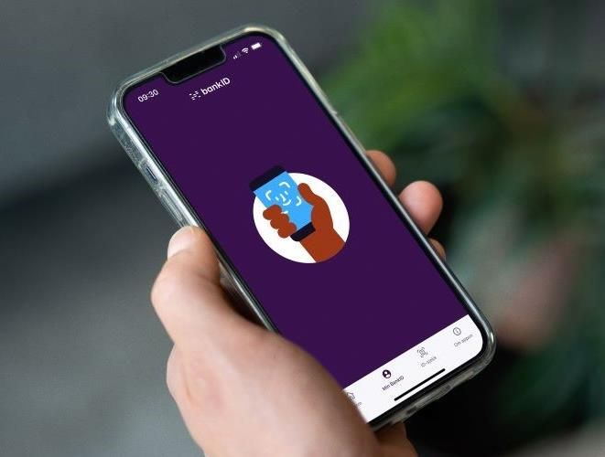
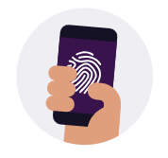
BankID, (elektronisk ID)
Hva er BankID?
Hvorfor skaffe seg BankID?
Hvordan skaffe seg BankID?
Notes:
Hva er BankID: BankID er en personlig elektronisk legitimasjon for sikker identifisering og signering på nett.
Hvorfor skaffe seg BankID: Du kan bruke BankID når du skal handle i nettbutikker, logge inn i nett- eller mobilbanken og signere dokumenter. Ved å bruke ditt fødselsnummer, kode og det personlige passordet du har valgt, får du tilgang til din BankID. For at BankID skal være en trygg løsning, er det viktig at du holder din BankID personlig, og beskytter utstyret og passordet du har for å benytte BankID. Det er også viktig at du sier ifra til banken din hvis du er usikker på om andre har fått tilgang til din BankID.

Slide 12
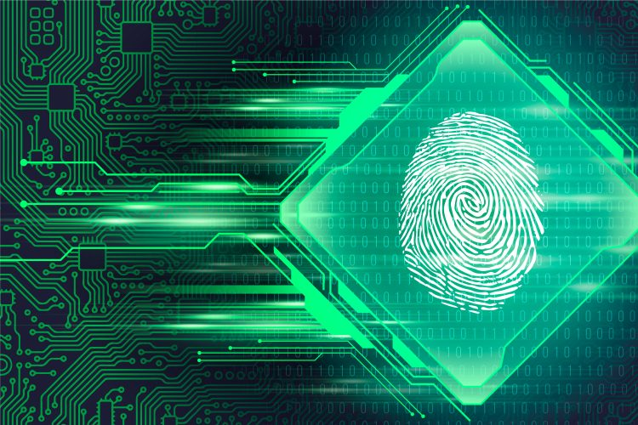
BankID, (elektronisk ID)
Oppgave:
Alle bestiller BankID
Husk:
BankID er personlig – ditt digitale jeg
BankID består av en engangskode fra kodebrikke eller app, og et passord du lager selv.
BankID skal aldri deles med andre, heller ikke med familie eller venner. Du skal heller ikke bruke din BankID for å gi tredjeparter tilgang til nettbanken din.
Du skal bytte passord hvis du mistenker at noen kjenner til passordet ditt.
Du skal kontakte banken din umiddelbart ved mistanke om svindel.
Notes:
Hva er BankID: BankID er en personlig elektronisk legitimasjon for sikker identifisering og signering på nett.
Hvorfor skaffe seg BankID: Du kan bruke BankID når du skal handle i nettbutikker, logge inn i nett- eller mobilbanken og signere dokumenter. Ved å bruke ditt fødselsnummer, kode og det personlige passordet du har valgt, får du tilgang til din BankID. For at BankID skal være en trygg løsning, er det viktig at du holder din BankID personlig, og beskytter utstyret og passordet du har for å benytte BankID. Det er også viktig at du sier ifra til banken din hvis du er usikker på om andre har fått tilgang til din BankID.
OPPPGAVE:
Alle deltakerne må bestille seg BankID. Viktig for opprettelsen av Digipost og logge inn på helsenorge.no.
Her må kursvertene hjelpe deltakerne

Slide 13
BankID, (elektronisk ID)
Oppgave:
Alle bestiller BankID.
Sørg for å ta med kodebrikke og passord på kurset videre.
Husk at:
BankID er personlig – ditt digitale jeg
BankID består av en engangskode fra kodebrikke eller app, og et passord du lager selv
BankID skal aldri deles med andre, heller ikke med familie eller venner. Du skal heller ikke bruke din BankID for å gi tredjeparter tilgang til nettbanken din.
Du skal bytte passord hvis du mistenker at noen kjenner til passordet ditt.
Du skal kontakte banken din umiddelbart ved mistanke om svindel.
Notes:
Hva er BankID: BankID er en personlig elektronisk legitimasjon for sikker identifisering og signering på nett.
Hvorfor skaffe seg BankID: Du kan bruke BankID når du skal handle i nettbutikker, logge inn i nett- eller mobilbanken og signere dokumenter. Ved å bruke ditt fødselsnummer, kode og det personlige passordet du har valgt, får du tilgang til din BankID. For at BankID skal være en trygg løsning, er det viktig at du holder din BankID personlig, og beskytter utstyret og passordet du har for å benytte BankID. Det er også viktig at du sier ifra til banken din hvis du er usikker på om andre har fått tilgang til din BankID.
OPPPGAVE:
Alle deltakerne må bestille seg BankID. Viktig for opprettelsen av Digipost og logge inn på helsenorge.no.
Her må kursvertene hjelpe deltakerne

